Slide 1
Grasberg
Coffee
By Zanuar Bagus Ramadhan
Pembuatan API sederhana dengan menerapkan metode CRUD

Slide 2

Meet Our Team
Zanuar Bagus Ramadhan
Programmer
Owner of Grasberg Coffee
CTO of Grasberg Coffee

Slide 3
DAY
BEGINS
Project Introduction

Slide 4
Rundown Presentation
Spesifikasi
Teori
Demo
PostgreSQL dan Dbeaver
untuk database
Node.js
Express
postgreSQL
API
Penjelasan pembuatan program
Menggunakan PostMan
https://documenter.getpostman.com/view/23707258/2s83zjqMtR
2. Eslint dan Prettier Rapikan Code
3. Package node, env, express, morgan, pg

Slide 5
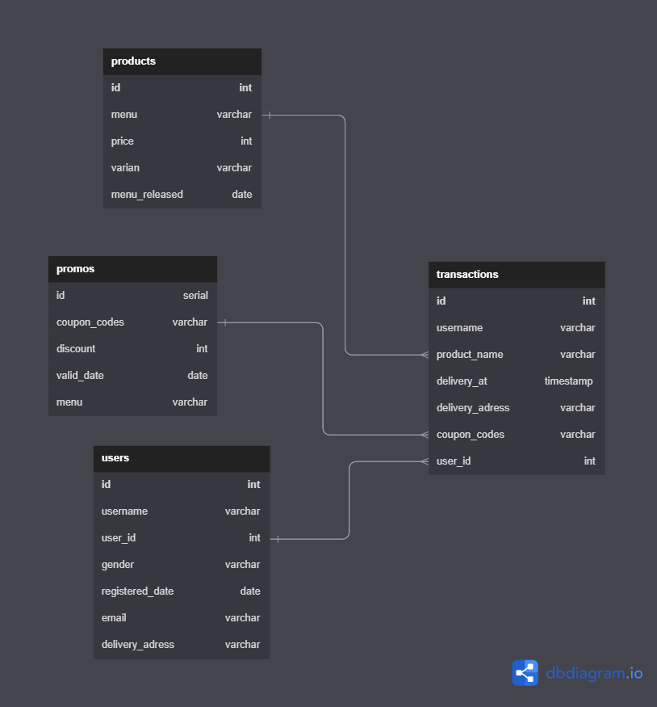
ER Diagram

Slide 6
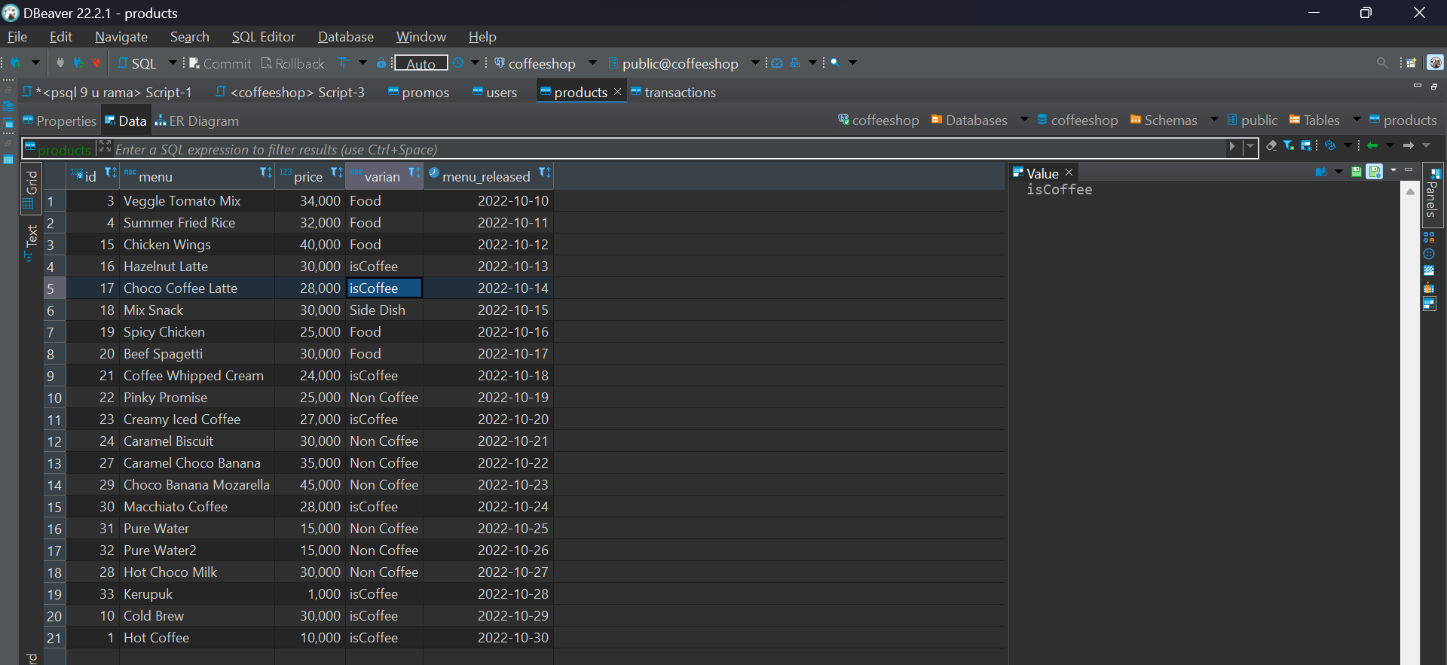
Table Product

Slide 7
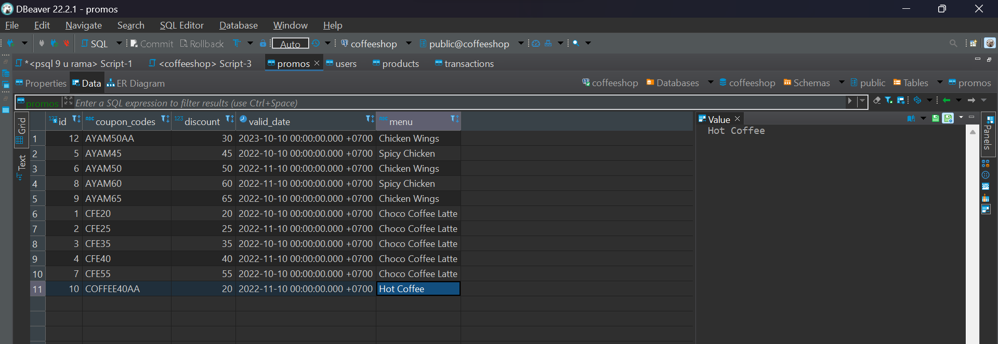
Table Promo

Slide 8
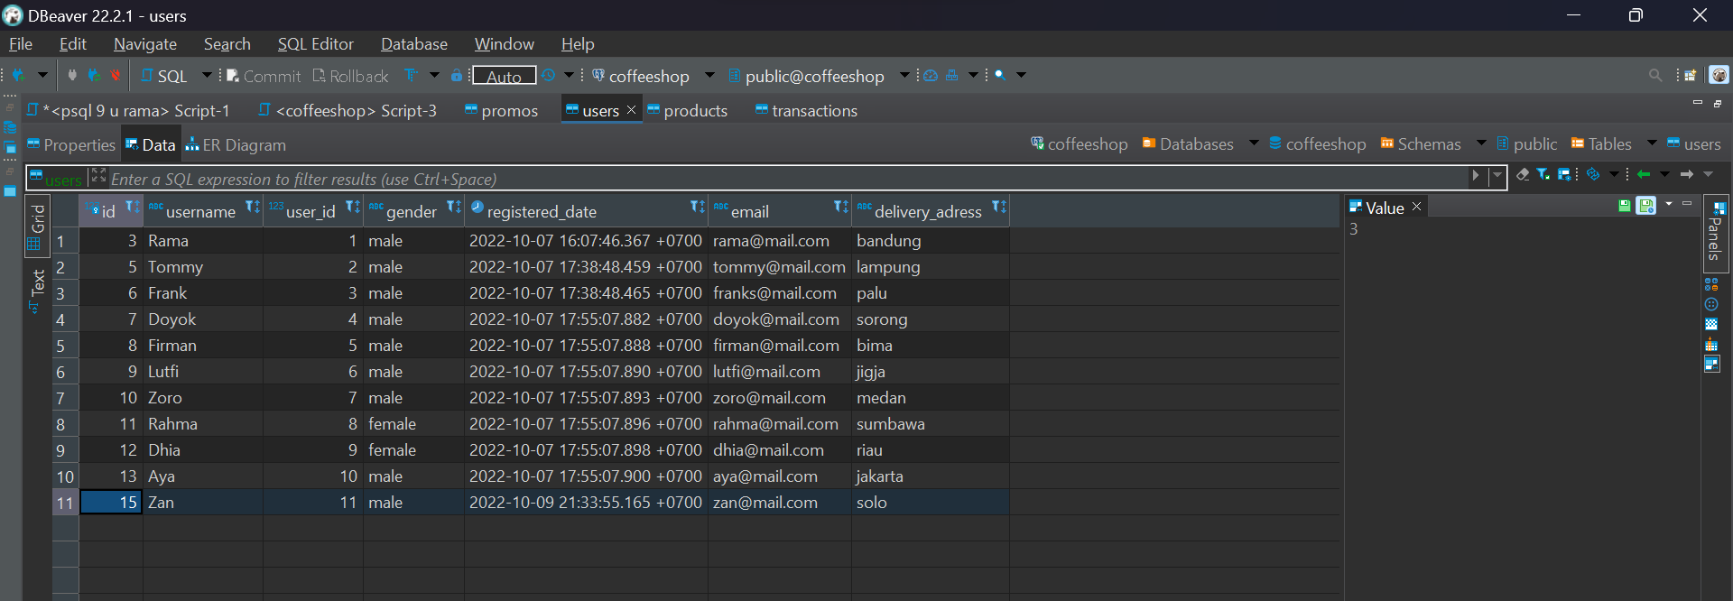
Table Users

Slide 9
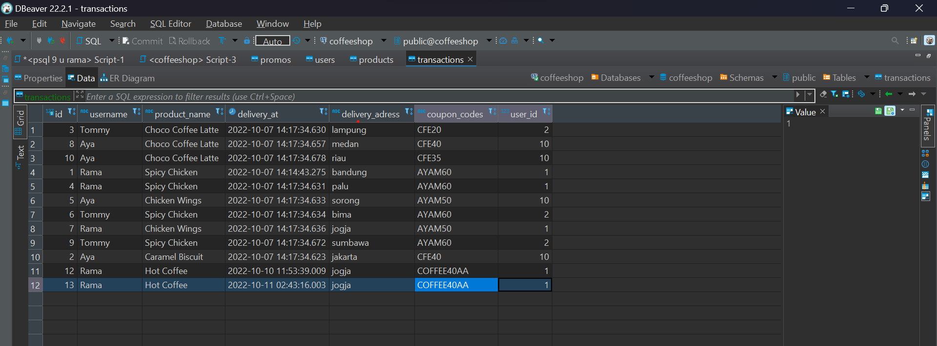
Table Transactions

Slide 10
Flow Chart

Slide 11
Postman Demo
01
Products
02
Users
03
Promos
04
Transactions

Slide 12
Thank You

